Slide 1


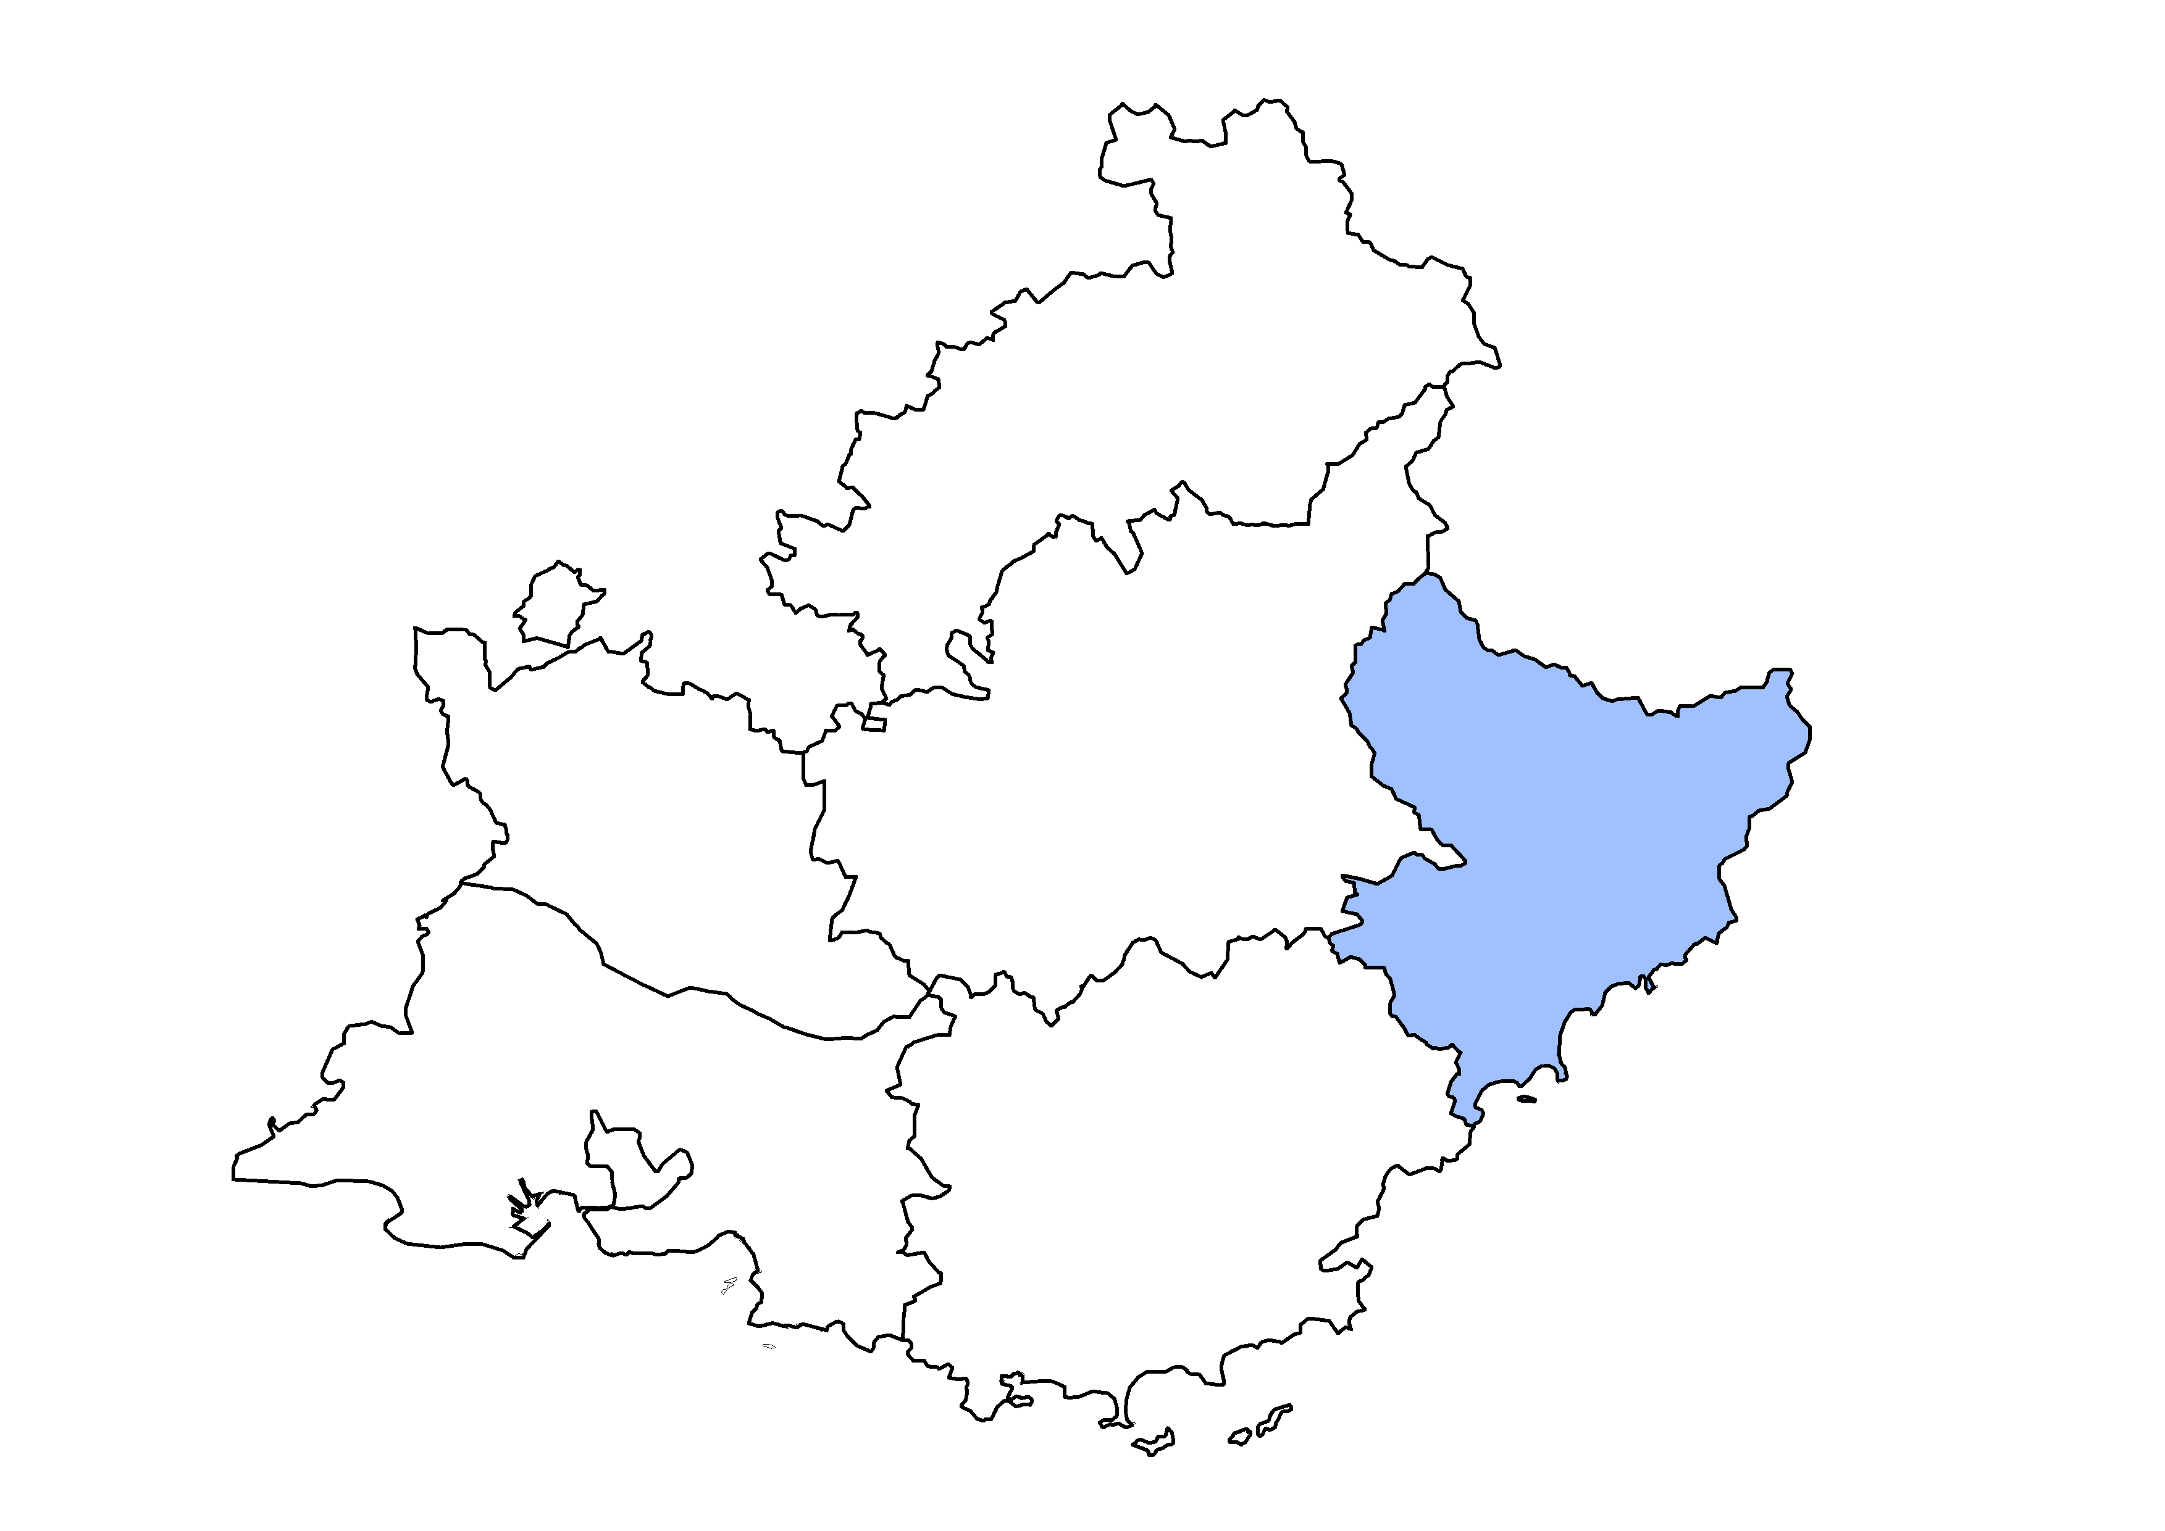

Les éclairages conjoncturels départementaux
La situation conjoncturelle
au 4ème trimestre 2021
dans les Alpes-Maritimes
Crédit photo : ©Shutterstock
Services études, statistiques, évaluation

Slide 2
Grâce à une nouvelle hausse en fin d’année, l’emploi salarié dépasse désormais son niveau d’avant-crise sanitaire (fin 2019)
Au T4 2021 :
+0,7 %
+0,4 %
+1,2 %

Slide 3
En 2021, une croissance principalement tirée par l’emploi hors intérim…
Au T4 2021 :
+690
intérimaires
+4 300
emplois hors intérim

Slide 4
… dans le tertiaire marchand

Slide 5
L’emploi progresse dans tous les secteurs d’activité, sur un trimestre comme sur un an

Slide 6
Fin 2021, tous les secteurs d’activité dépassent ainsi leur niveau d’avant-crise

Slide 7
Les contrats aidés poursuivent leur montée en puissance
* Marchands et non marchands . Depuis juillet 2014, les Ateliers et chantiers d’insertion (ACI) doivent recruter leurs salariés en CDDI.
Note : données arrondies en fin de trimestre, provisoires
Source : ASP - Traitements : Dares

Slide 8
Une année record pour les embauches en apprentissage

Slide 9

La baisse du nombre de salariés en activité partielle se poursuit

Slide 10
Plus forte baisse annuelle du taux de chômage de la région…
8,3 % (-0,8 pt)
8,0 % (-1,1 pt)
7,2 % (-0,6 pt)

Slide 11
… et de celle des départements comparables

Slide 12
Après un nouveau recul en fin d’année, la demande d’emploi passe sous son niveau d’avant-crise

Slide 13
La baisse annuelle de la demande d’emploi fin 2021 efface largement la hausse de 2020

Slide 14
En fin d’année, la demande d’emploi des hommes baisse aussi vite que celle des femmes

Slide 15
Sur un an, la baisse est plus rapide pour les hommes

Slide 16
Le recul trimestriel est plus vif chez les jeunes au cours du 2nd semestre…

Slide 17
… tout comme le repli annuel

Slide 18
Le recul de la demande d’emploi des inscrits depuis moins d’un an est plus vif que celui des demandeurs d’emploi de longue durée sur un trimestre…

Slide 19
… tout comme sur un an

Slide 20
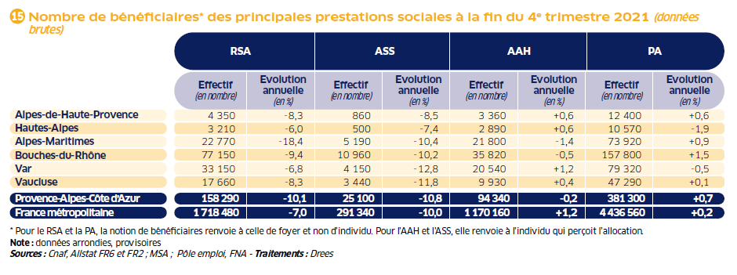
Le nombre de foyers bénéficiaires du RSA continue de reculer en rythme annuel…

Slide 21
… et se situe désormais en-dessous de son niveau d’avant-crise

Slide 22
Pour en savoir plus
La Note de conjoncture de la Dreets Provence-Alpes-Côte d’Azur:
https://paca.dreets.gouv.fr/Les-publications-periodiques-9124
Retrouvez tous nos indicateurs dans le Tableau de bord des indicateurs clés
en téléchargement sur le site de la Dreets Provence-Alpes-Côte d’Azur :
  https://paca.dreets.gouv.fr/Les-indicateurs-cles-de-la-Direccte-Paca

